Slide 1

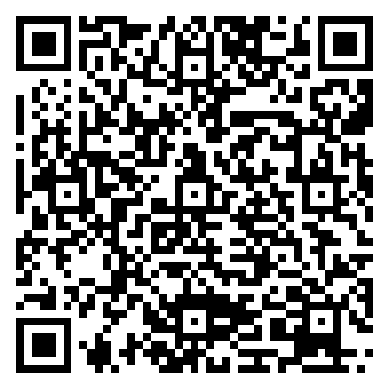
  沢木郵便局オンライン診療
のお知らせ
令和８年６月より、広域紋別病院受診中の方を対象に、沢木郵便局でオンライン診療を開始します。
近隣にお住まいの方で受診をご希望の方は、下記までお問い合わせください。
通院でお困りの方におすすめです！
・病院まで行くのが困難な方
・冬の外出が心配な方
・通院の負担を減らしたい方
診察、服薬指導、薬の受け取りやお支払いまで ご自宅と郵便局で完結できます！
当院のオンライン診療では、診療看護師（NP）※１が同席し、問診、視診、触診等を行います！
お薬の説明もオンラインで行います！
※１ 診療看護師（NP：Nurse Practitioner）とは、医師と連携して診療を支援する専門の看護師です。 ※２ 診察は郵便局内の個室で行い、プライバシーに配慮しています。
実施場所・実施日時
場 所 沢木郵便局
実 施 日 毎月第2火曜日（予約制）
診察時間 9:30~11:30
※祝日等の場合は、第1又は第3火曜日に変更となります。
お問い合わせ・ご予約
広域紋別病院
0158-24-3111
平日 9:00~17:00
「郵便局オンライン診療について」と
お伝えください。
詳しい利用方法はこのQRコードから

